Slide 1
빅데이터
Spark Monitoring
20174627 김혜진

Slide 2
CONTENTS
001
Spark Web Monitoring

Slide 3
1
Spark Web Monitoring

Slide 4

Spark Web UI 적용
코로나 확진자 데이터 프레임 정의
베이스 데이터프레임에 변환을 적용하여
코로나 확진자 방문 장소 데이터프레임을 생성

Slide 5
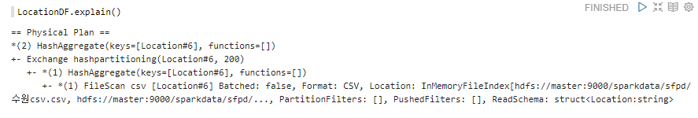
Spark Web UI 실행 결과
코로나 확진자 방문 장소 물리적 실행 계획 출력

Slide 6
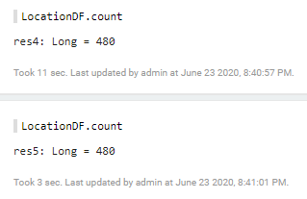
Spark Web UI 데이터 캐싱 실행 결과
데이터세트를 메모리와 디스크에 캐싱 했기 때문에
데이터세트를 재생성 하지 않아 연산속도가 8초 가량 빨라 짐을 확인

Slide 7
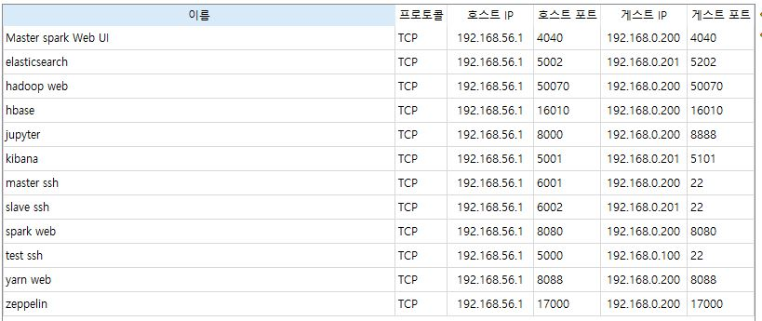
Spark Web UI – NAT 설정
NAT 내부의 스파크 드라이버의 웹 UI 4040 port에 접근하기 위해
Gateway port forwarding 설정

Slide 8
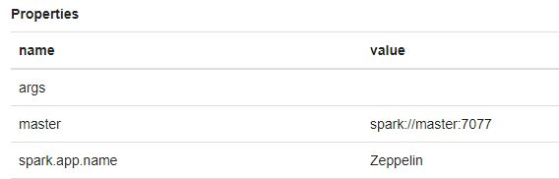
제플린 스파크 설정 수정
제플린에서 스파크 실행 시에는 스파크 인터프리터 master 설정이 필요.
또한, 위와 같이 master를 수정해줘야 스파크 웹 UI 모니터링 가능

Slide 9
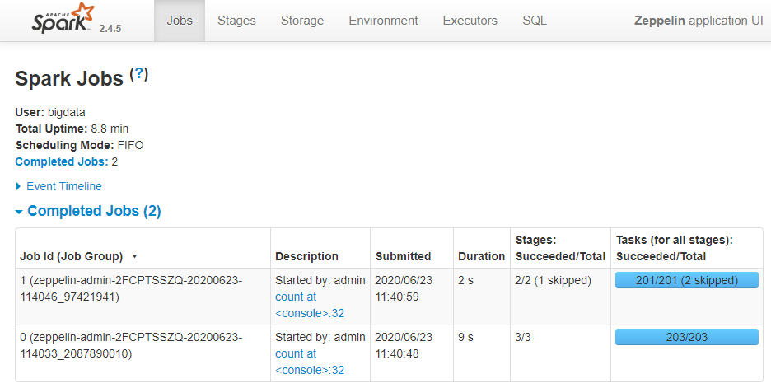
Spark Web UI – Job page
Job ID 0, 1이 두 개의 count 액션을 수행

Slide 10
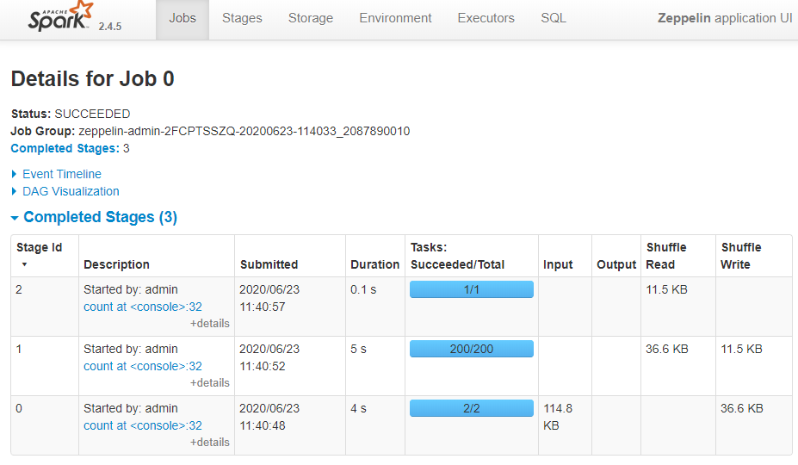
Spark Web UI – 1st count
Job ID 0의 상세페이지
총 3개의 스테이지로 구성 됨
총 9.1s 수행
Spark Job이 실행 하는 도중 셔플을 수행하면 기본적으로 200개의 셔플 파티션을 생성한다.
spark.sql.shuffle.partitions 속성 을 지정하여 원하는 값으로 변경할 수 있다.

Slide 11
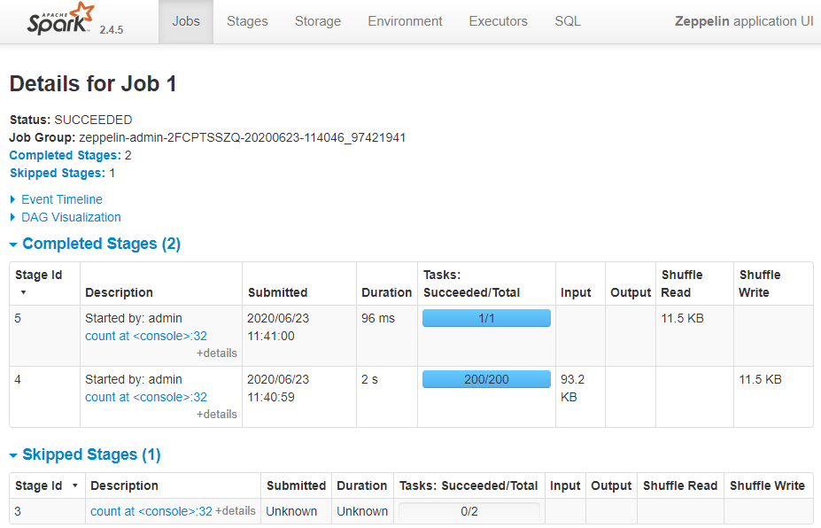
Spark Web UI – 2nd count
Job ID 3의 상세페이지
총 3개의 스테이지 중 1개의 스테이지를 스킵
이는 캐싱 된 DF 사용
총 2s 96ms 수행

Slide 12
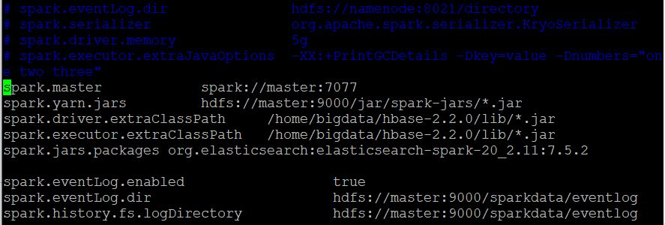
Spark history service
스파크 응용의 실행 후에도 웹 UI 표시하려면 스파크 히스토리 서비스(history service)를 설정하여 사용
스파크의 spark-defaults.conf 에 지정
스파크 재시작 후, 히스토리 서버 실행

Slide 13
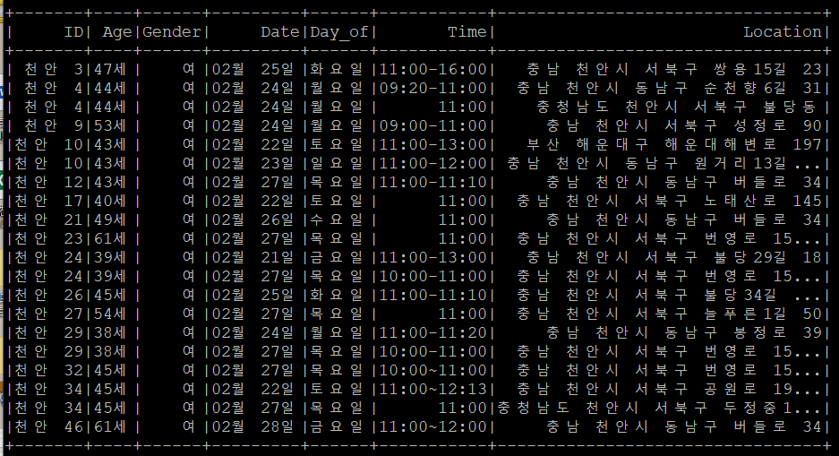
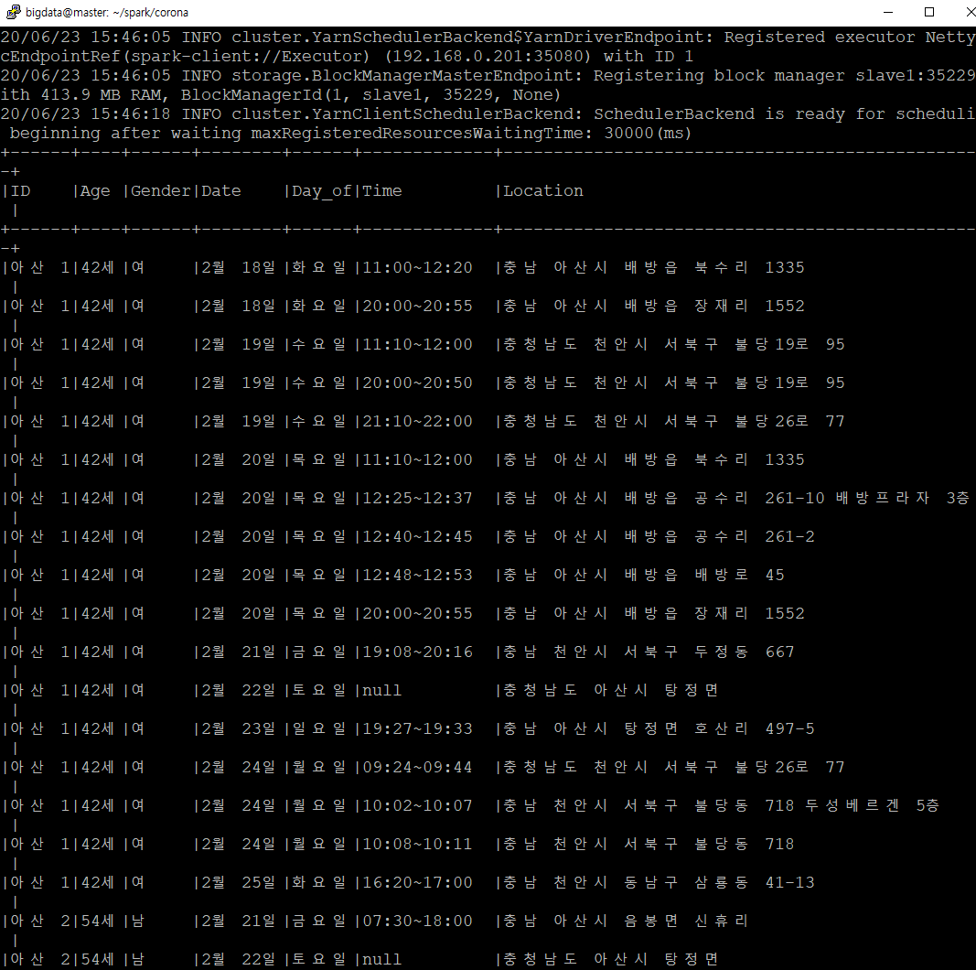
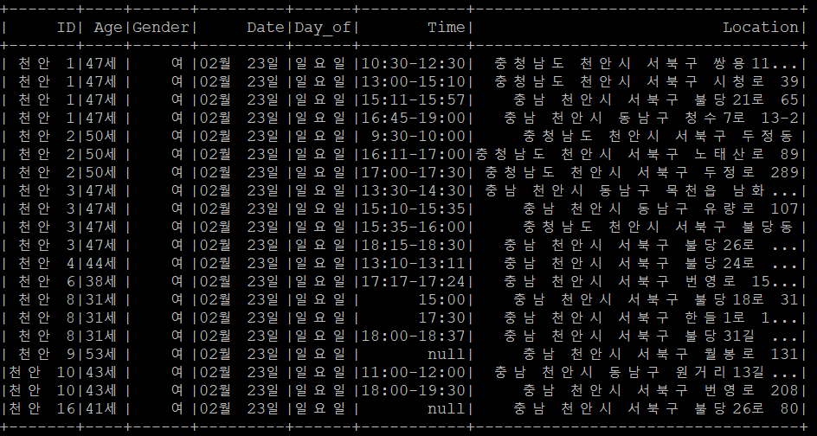
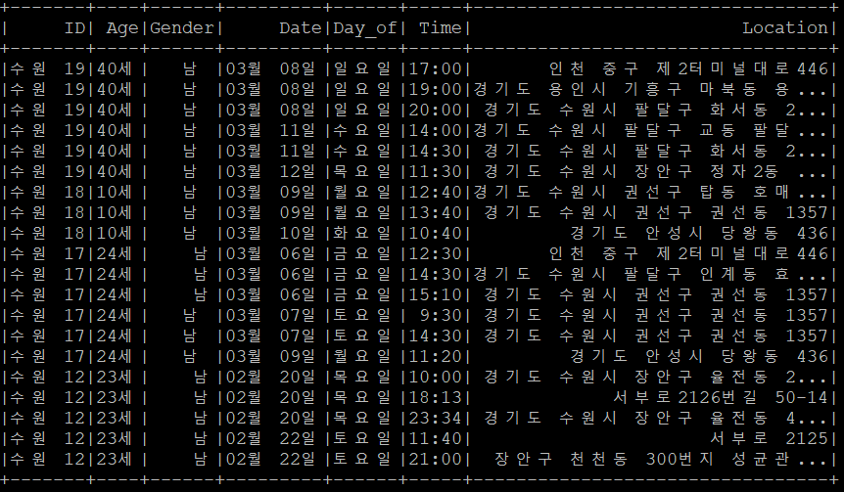
Spark history service
다음으로 스파크 응용 실행

Slide 14
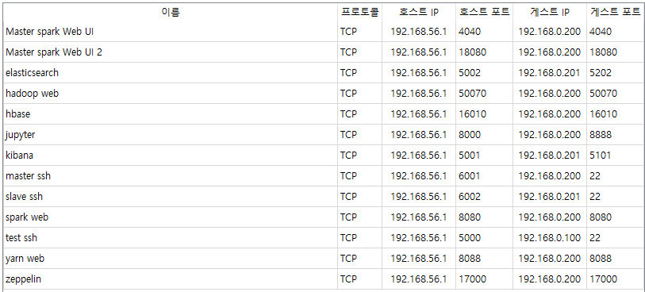
History Web UI – NAT 설정
포트포워딩 추가

Slide 15
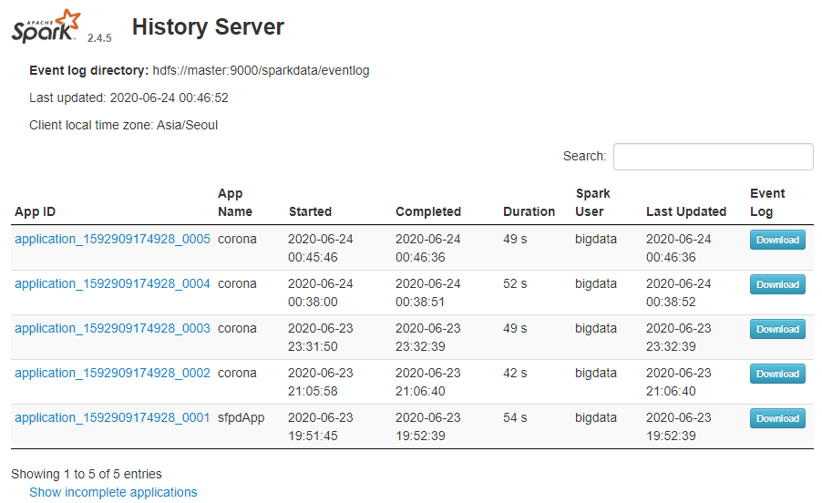
History Web UI 접속
History web 메인 화면
스파크 응용에서 실행한 corona App 확인 가능

Slide 16
History Web UI 접속
해당 링크를 타고 들어가면

Slide 17
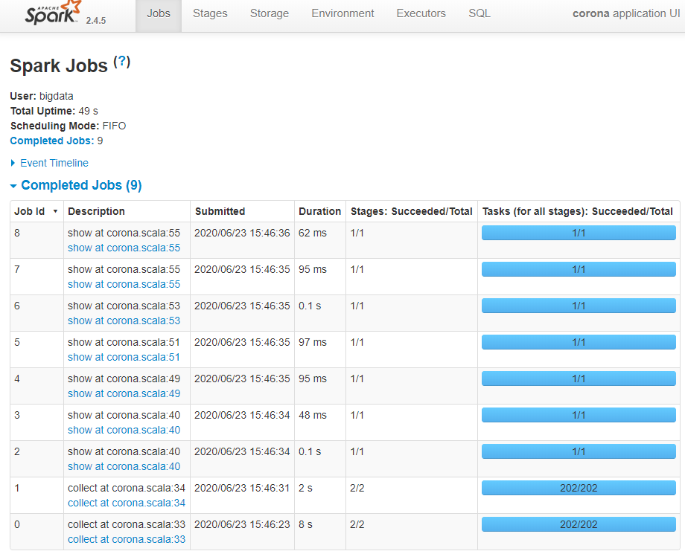
History Web UI 접속
개별적으로 세부 실행 결과를 확인할 수 있음

Slide 18
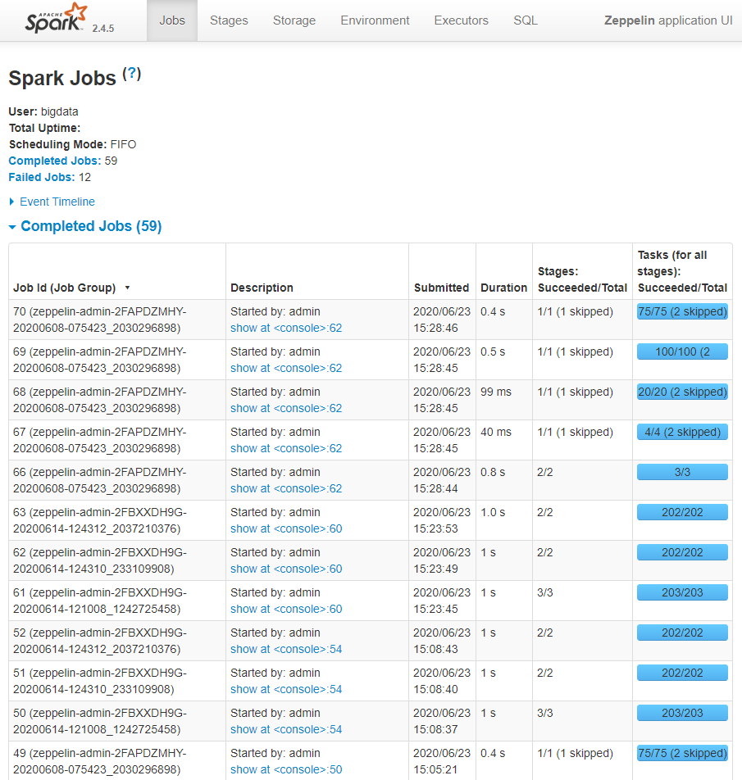
History Web UI 접속
History Jobs list 확인 (성공)

Slide 19
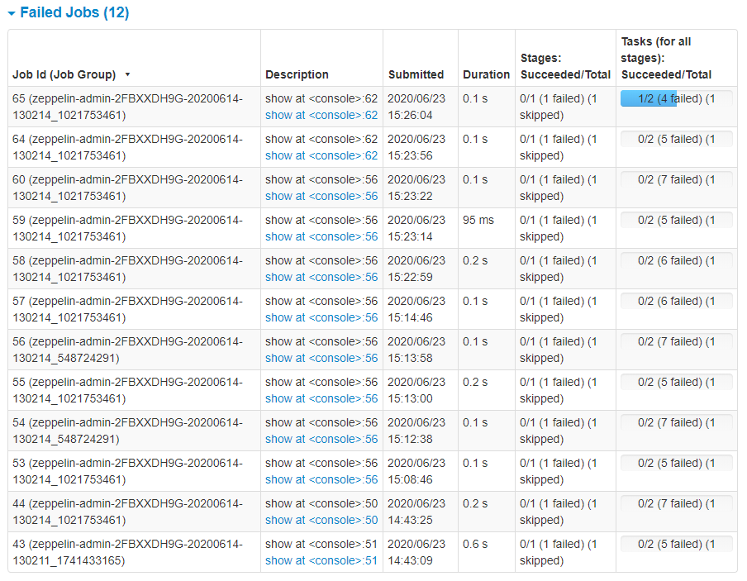
History Web UI 접속
History Jobs list 확인 (실패)

Slide 20
Thank U

